Slide 1
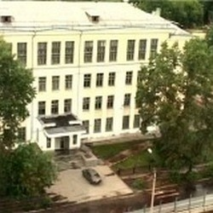
Наш дружный класс
Работу выполнили Богомолова Настя, Семенец Ксения, Рахимова Зоя.

Slide 2
Школа – это целый мир, полный радости, эмоций и чувств. Она объединяет людей желанием учиться и познавать что-то новое. Нет ничего удивительнее, чем овладеть чем-то совершенно небывалым.

Slide 3
Доверие-первое условие дружбы
Истинной дружбой могут быть связаны только те люди , которые умеют прощать друг другу мелкие недостатки
Дружба - самое необходимое для жизни , так как никто не пожелает себе жизни без друзей.

Slide 4
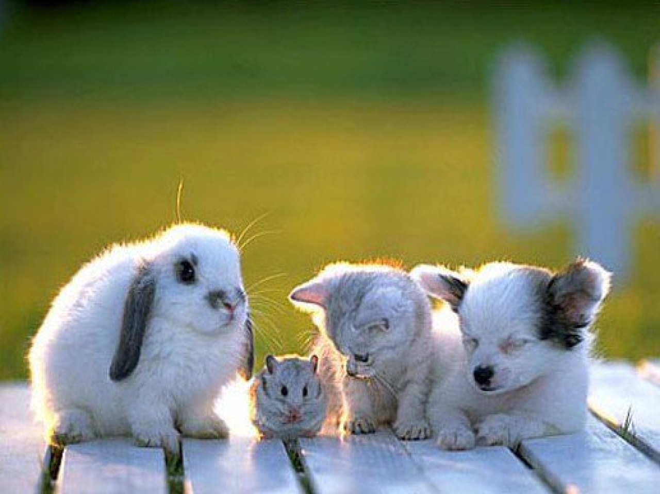
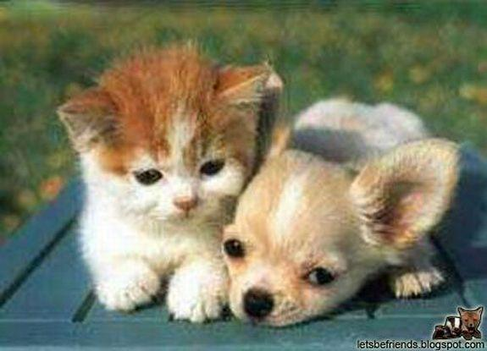
Наш класс самый спортивный, самый весёлый, самый дружный.

Slide 5
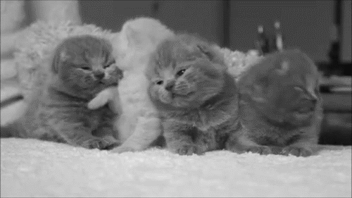
Спасибо за внимание!

